Slide 1
第三章 传输层
第四讲 实际中的传输层协议2

Slide 2
Outline
回顾：UDP协议
回顾：TCP协议数据传输
TCP协议的服务机制
  差错控制
  流量控制
  拥塞控制
  超时时长

Slide 3
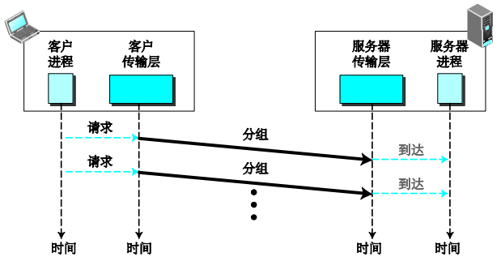
UDP协议
UDP是用户数据报协议的简称，传输层收到应用层数据后，直接向下层转发：
  面向无连接
  无差错控制
  无拥塞控制
日常使用：
  快速起效：DNS、SNMP
  容错性好的大流量应用：Skype等
  互联网中的广播

Slide 4
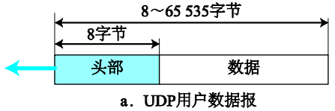
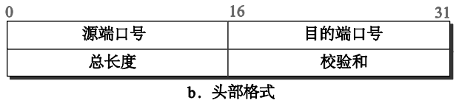
UDP协议格式
UDP含8个字节的头部
总长度：8~65535字节

Slide 5
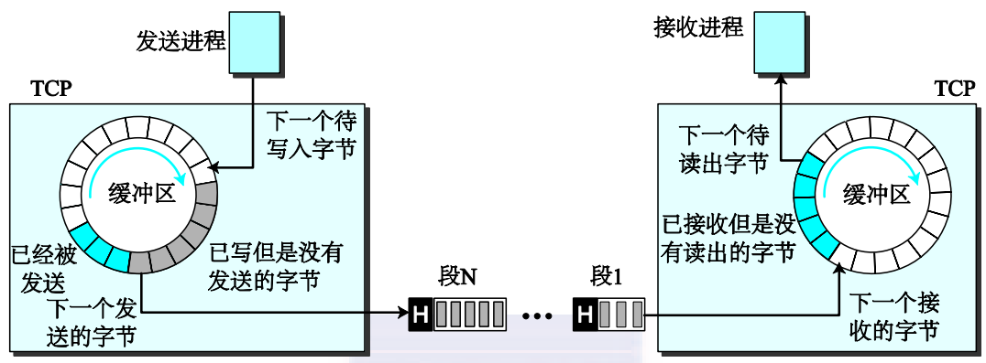
TCP协议
TCP又称传输控制协议，它是面向连接协议，只有确认对方存在才发送数据，并通过
  序列号、检验和
  确认应答
  重发控制
  连接管理
  窗口控制
实现高可靠性的通信传输。

Slide 6
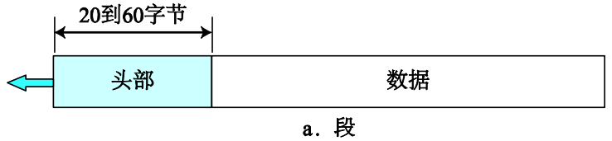
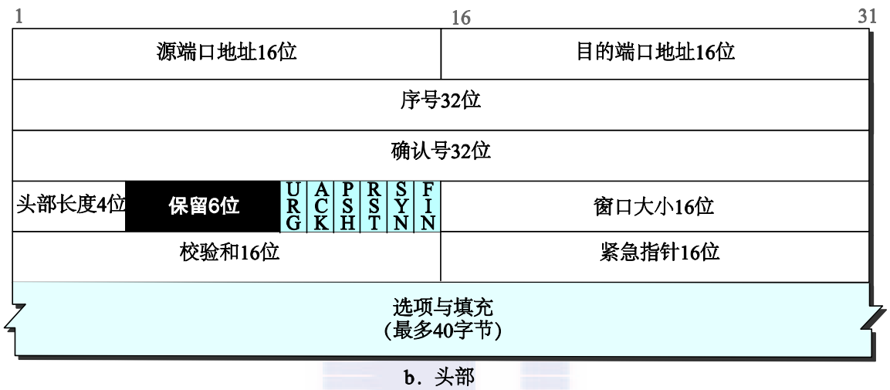
TCP数据段结构

Slide 7
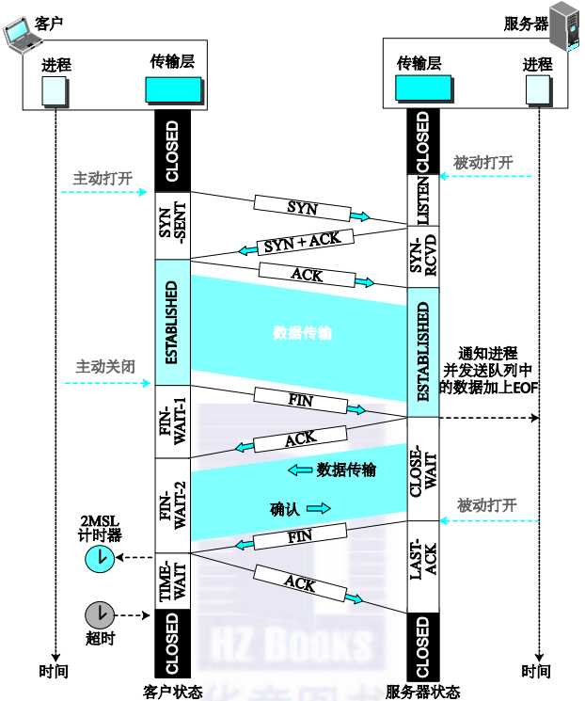
TCP
数据传输
三次握手
建立连接
四次握手
关闭连接

Slide 8
差错控制
差错控制处理传输中出现的各种故障
校验和
  检测数据段是否有损坏，有损坏则丢弃，即：认为没有收到该数据段
ACK确认
  确认相应数据段已经可靠接收
重传
  当发生超时或者接连收到3个同序列号ACK确认时，重传数据段

Slide 9
差错控制
差错控制处理传输中出现的各种故障
校验和
  检测数据段是否有损坏，有损坏则丢弃，即：认为没有收到该数据段
ACK确认
  确认相应数据段已经可靠接收
重传
  当发生超时或者接连收到3个同序列号ACK确认时，重传数据段

Slide 10
ACK的发送策略
接收方收到一个数据段，它需要回应一个包含期望数据段编号的ACK确认
如果按顺序收到一个数据段，可延迟(0.5s)发送ACK确认或收到两个数据段一起发送ACK确认
按顺序积累到两个未被确认数据段时，必须发送ACK确认

Slide 11
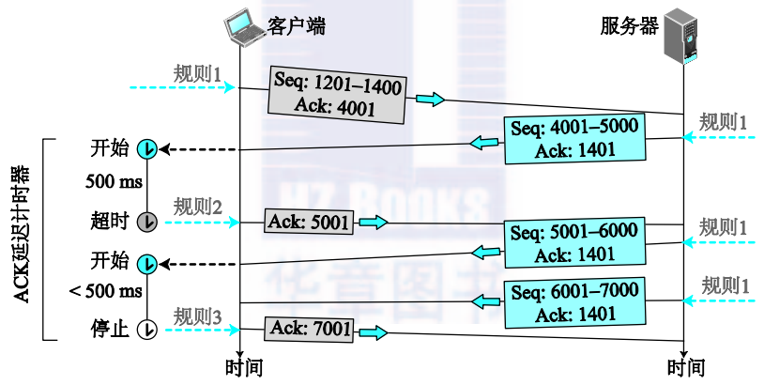
正常传输

Slide 12
ACK的发送策略
接收方收到一个数据段，它需要回应一个包含期望数据段编号的ACK确认
如果按顺序收到一个数据段，可延迟(0.5s)发送ACK确认或收到两个数据段一起发送ACK确认
按顺序积累到两个未被确认数据段时，必须发送ACK确认
如果失序收到一个数据段，则立刻发送包含当前期望的数据段编号的ACK确认，以便快速重传
当收到漏掉的数据段时，发送包含当前期望的数据段编号的ACK确认

Slide 13
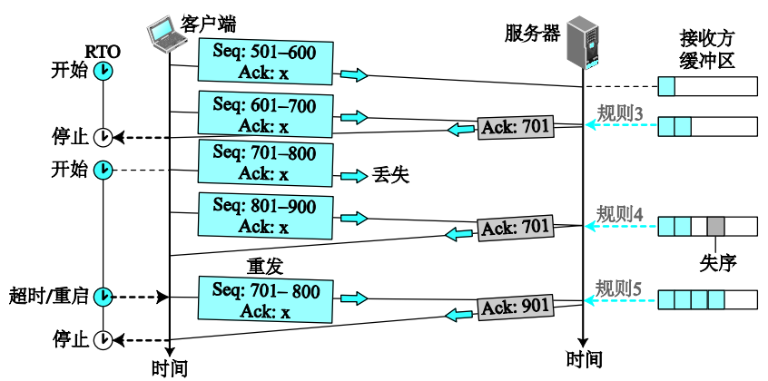
丢失重传

Slide 14
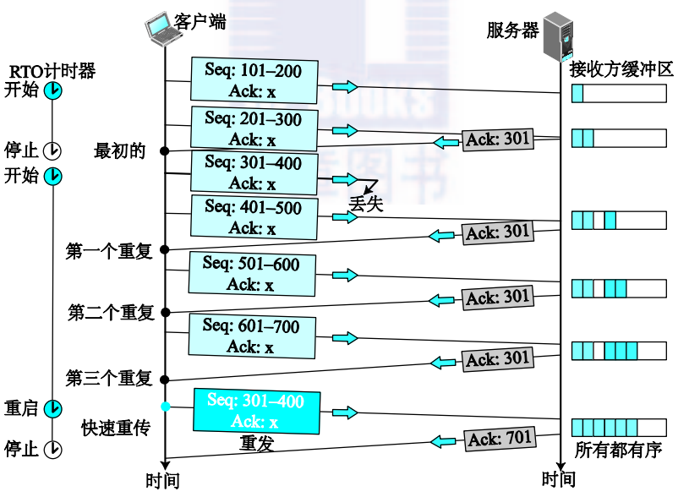
快速重传

Slide 15
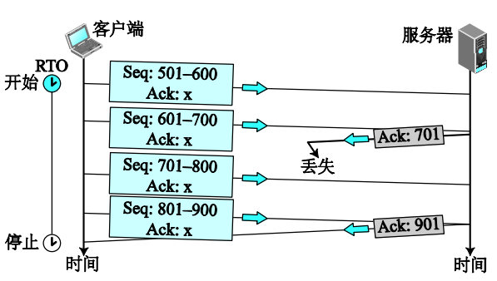
部分ACK丢失

Slide 16
ACK的发送策略
接收方收到一个数据段，它需要回应一个包含期望数据段编号的ACK确认
如果按顺序收到一个数据段，可延迟(0.5s)发送ACK确认或收到两个数据段一起发送ACK确认
按顺序积累到两个未被确认数据段时，必须发送ACK确认
如果失序收到一个数据段，则立刻发送包含当前期望的数据段编号的ACK确认，以便快速重传
当收到漏掉的数据段时，发送包含当前期望的数据段编号的ACK确认
收到冗余数据段时，发送包含当前期望的数据段编号的ACK确认

Slide 17
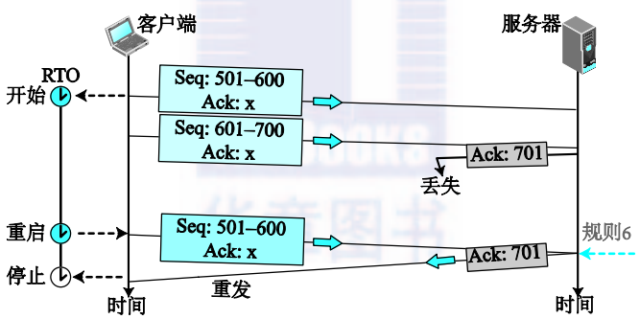
丢失ACK超时

Slide 18
差错控制机制
ACK确认和重传机制实现了传输层TCP协议的可靠传输
  想发的一定确保收到
  但能不确保及时收到
校验和错误等同于数据段丢失

Slide 19
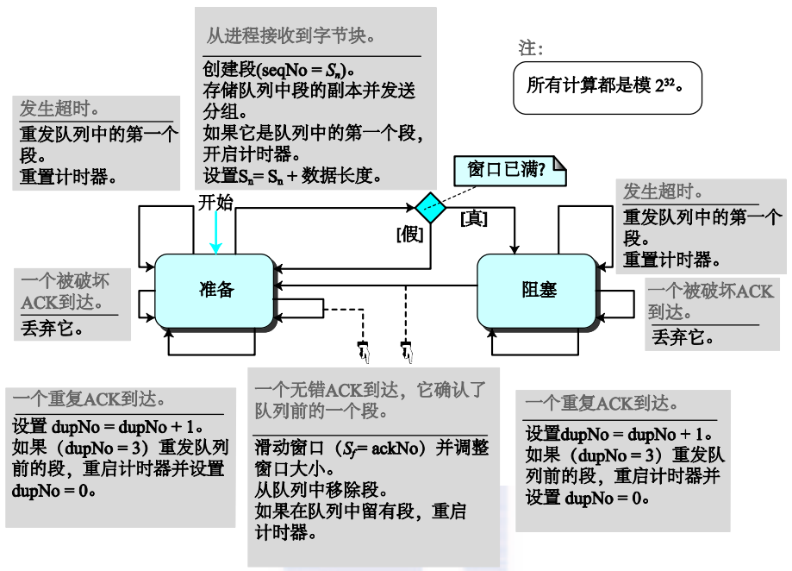
TCP数据传输发送方的自动机

Slide 20
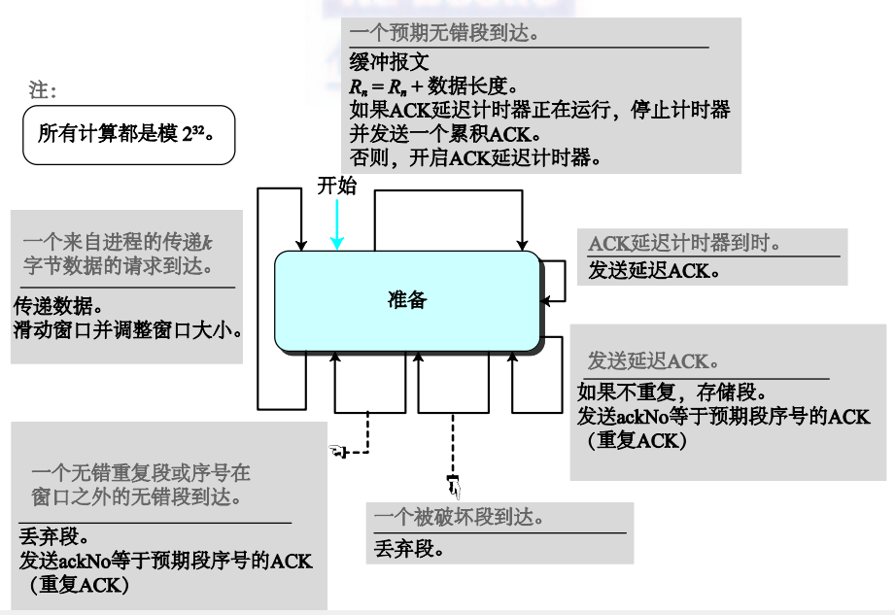
TCP数据传输接收方的自动机

Slide 21
流量控制
发送端可以不断的传送数据
接收端可能需要缓存数据等待处理
  数据超出缓存空间会导致丢弃
  触发重发机制，浪费带宽

Slide 22
流量控制
发送端可以不断的传送数据
接收端可能需要缓存数据等待处理
  数据超出缓存空间会导致丢弃
  触发重发机制，浪费带宽
发送中协商确定连续发送数据包的数量
  握手阶段：告知对方
  发送过程中：调整
  实质：接收端动态确定发送端滑动窗口大小

Slide 23
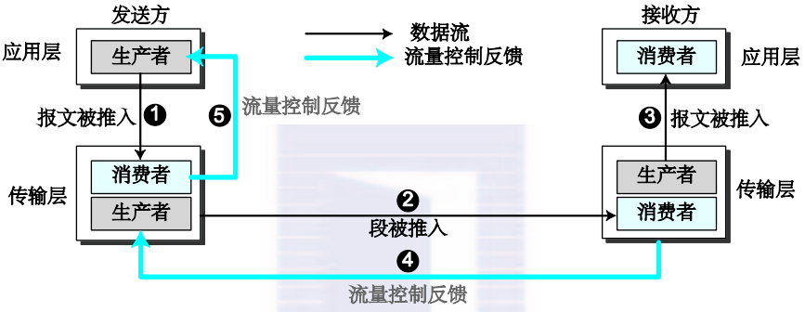
TCP中的流量控制

Slide 24
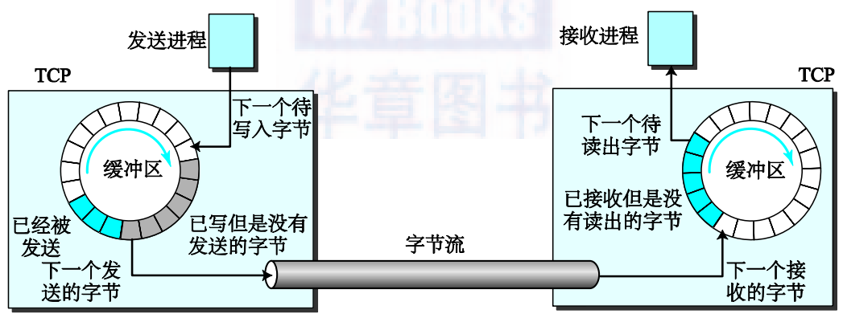
TCP协议中的窗口
滑动窗口用于控制流量和缓存数据
发送窗口
  控制流量
  缓存需要发送的应用数据
接收窗口
  缓存接收但未处理的应用数据
  调控发送窗口的大小

Slide 25
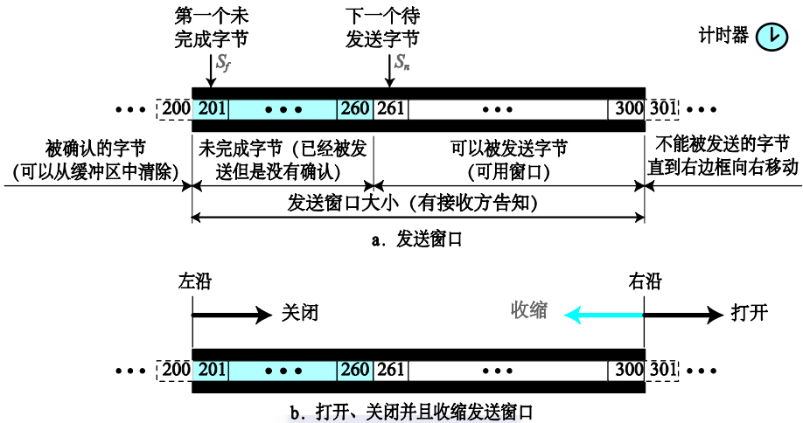
发送窗口

Slide 26
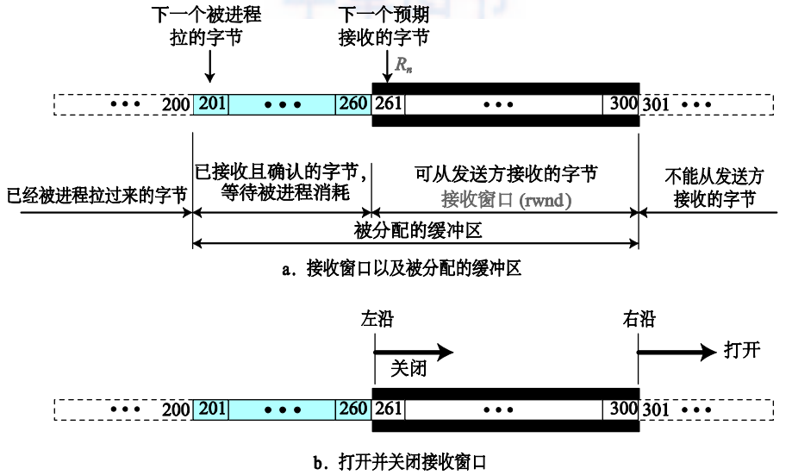
接收窗口

Slide 27
滑动窗口
发送窗口
  已发送未确认的数据段
  未发送的数据段
接收窗口
  已确认未消耗的数据段
  未收到的数据段

Slide 28
滑动窗口
发送窗口
  已发送未确认的数据段
  未发送的数据段
接收窗口
  已确认未消耗的数据段
  未收到的数据段
基于接收端未收到数据段的窗口大小，确定发送端整体窗口的大小

Slide 29
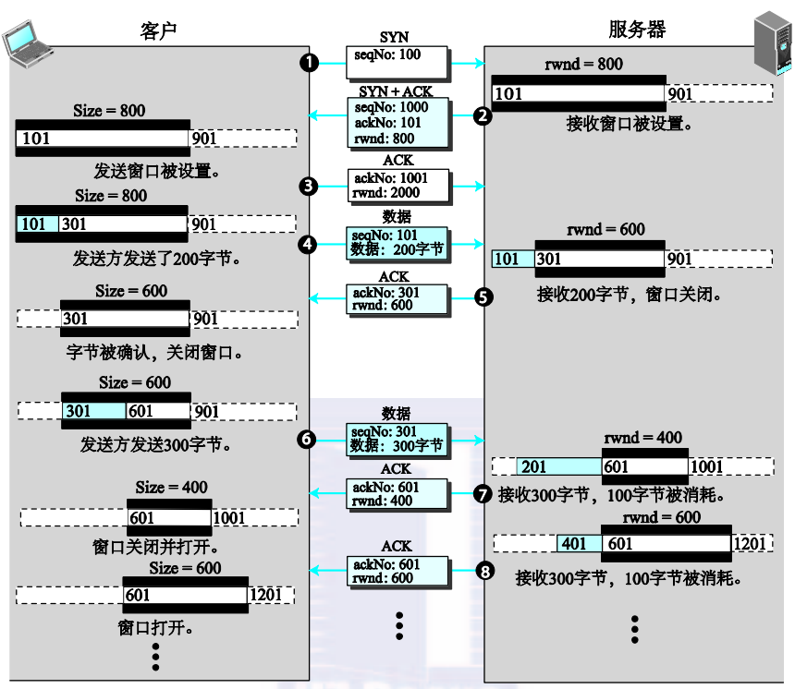
例：流量控制

Slide 30
例：流量控制
为什么由接收端剩余位置确定发送端窗口？

Slide 31
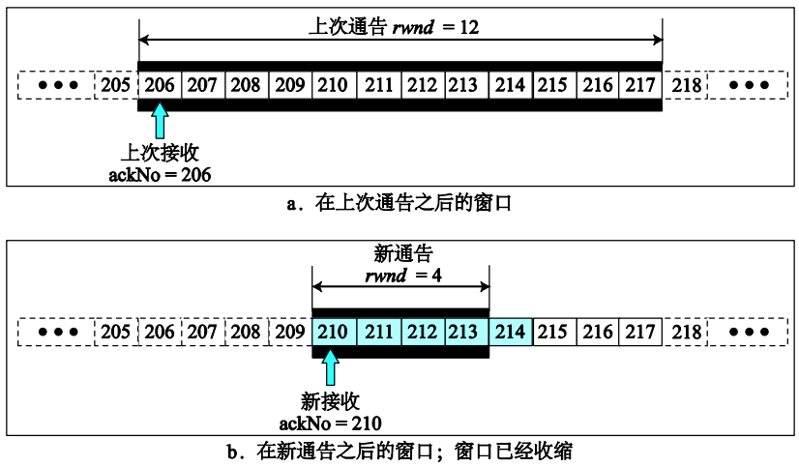
发送窗口的收缩问题

Slide 32
发送窗口的收缩问题
一般要求：

Slide 33
拥塞控制
计算机网络是共享的，在拥塞网络中突然发送大量数据会导致网络瘫痪

Slide 34
拥塞控制
计算机网络是共享的，在拥塞网络中突然发送大量数据会导致网络瘫痪
如何判断出现拥塞？

Slide 35
拥塞控制
计算机网络是共享的，在拥塞网络中突然发送大量数据会导致网络瘫痪
如何判断出现拥塞？
  超时
  重复收到ACK

Slide 36
拥塞控制
计算机网络是共享的，在拥塞网络中突然发送大量数据会导致网络瘫痪
如何判断出现拥塞？
  超时
  重复收到ACK
出现拥塞怎么办？

Slide 37
拥塞控制
计算机网络是共享的，在拥塞网络中突然发送大量数据会导致网络瘫痪
如何判断出现拥塞？
  超时
  重复收到ACK
出现拥塞怎么办？
  拥塞窗口：控制发送数据包数量的窗口

Slide 38
拥塞控制
计算机网络是共享的，在拥塞网络中突然发送大量数据会导致网络瘫痪
如何判断出现拥塞？
  超时
  重复收到ACK
出现拥塞怎么办？
  拥塞窗口：控制发送数据包数量的窗口
慢启动：逐步增加发送数据包数量
  初始值为1
  收到一个ACK确认，窗口翻倍或加1

Slide 39
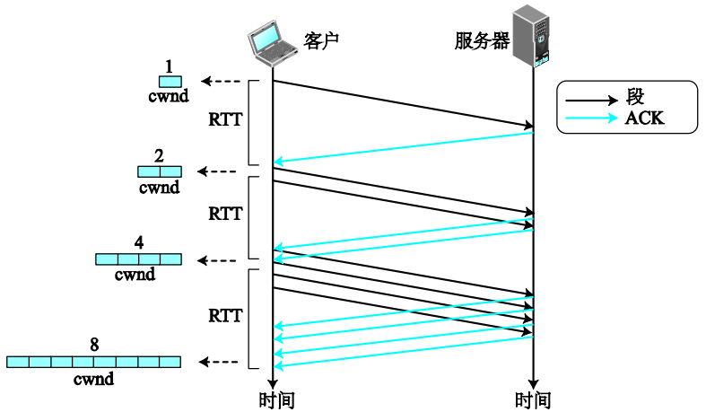
慢启动：指数初始化

Slide 40
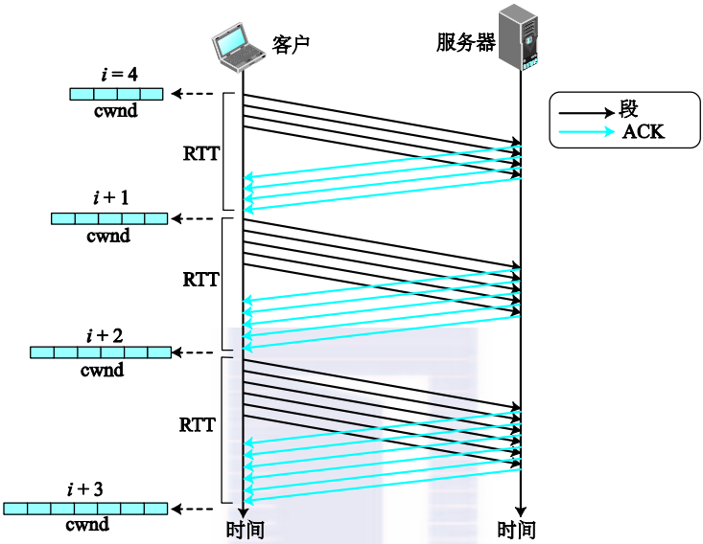
慢启动：线形增长

Slide 41
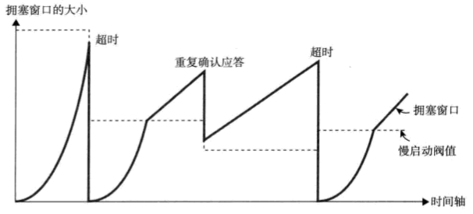
拥塞控制与TCP窗口
重复确认应答：当前窗口减半，线形增长
超时：窗口变为1，重新慢启动
正常收到确认应答：按规则增加窗口

Slide 42
拥塞控制与流量控制有什么差别？

Slide 43
拥塞控制与流量控制有什么差别？
拥塞控制
  发送方根据自身的状态和事件控制发送窗口大小的一种机制
流量控制
  接收方根据自身缓存大小和处理数据的能力调整发送方发送窗口大小的一种机制

Slide 44

拥塞控制与流量控制有什么差别？
拥塞控制
  发送方根据自身的状态和事件控制发送窗口大小的一种机制
流量控制
  接收方根据自身缓存大小和处理数据的能力调整发送方发送窗口大小的一种机制

Slide 45
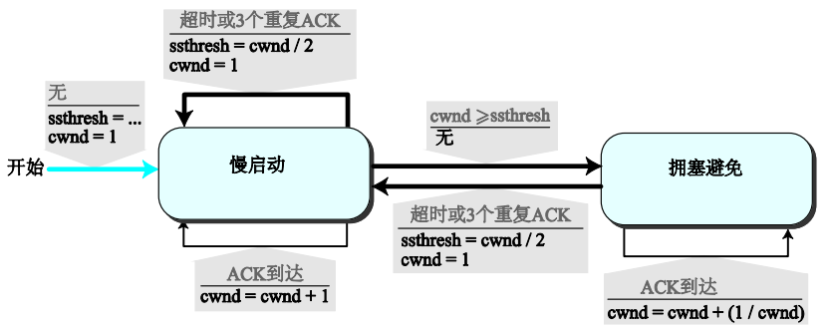
TCP拥塞控制的自动机

Slide 46
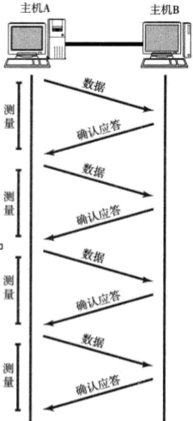
TCP中的超时时间
重发超时是重发数据之前，等待ACK确认的时间
  过长，浪费时间
  过短，浪费带宽
随着网络延迟变化设定
  计算往返延迟
  计算各次传输偏差

Slide 47
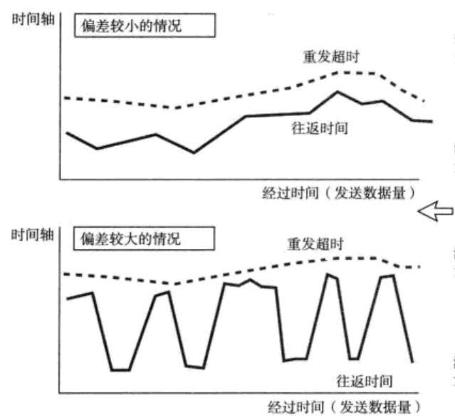
TCP中的超时时间

Slide 48
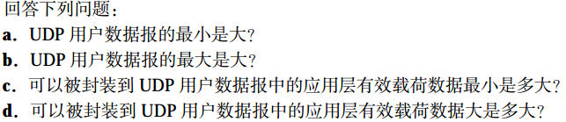
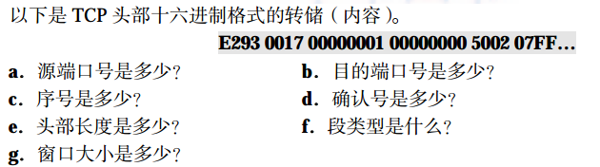
课堂练习

